Slide 1
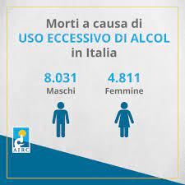
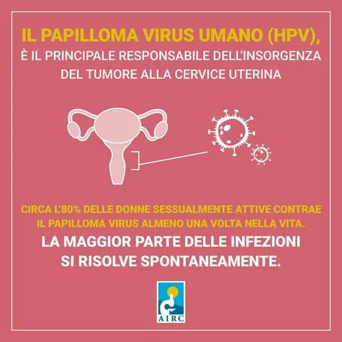
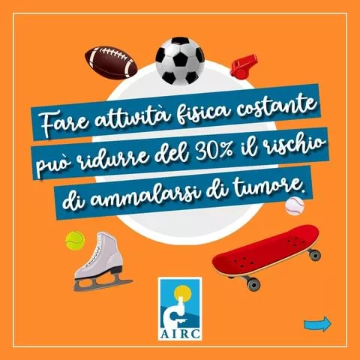
progetto di educazione tra pari IO CI SONO:
ALCOL
FUMO
MOVIMENTO
PREVENZIONE HPV
Irene Pierotti, Marta Cellini, Giulia Taddeucci, Saida Marianetti, Margherita Lucchesi

Slide 2
ALCOL:
EFFETTI:
L'alcool altera la mente, ed è un anestetico. Blocca il dolore: sia quello fisico che quello emozionale. Inoltre questa sostanza rende le persone insensibili e intontite.
Il consumo eccessivo di bevande alcoliche risulta da tempo legato a una precoce degenerazione cognitiva, che si manifesta con forme di demenza alcolica o con diagnosi di sindrome di Korsakov.
L’ALCOLISTA: bevitore moderato è l'uomo che assume fino a 40 grammi di alcol al giorno, mentre la donna può essere considerata bevitrice moderata già quando arriva a 30 grammi. Il forte bevitore uomo è colui che beve tra i 40 e gli 80 grammi di alcol quotidianamente
Per le donne che bevono più di due bicchieri e per gli uomini che bevono più di quattro bicchieri di alcol al giorno, si parla di consumo cronico, anche se la salute può essere messa in pericolo già con un consumo di quantità minori.
PERCHE’ EVITARLO: Inibisce la reattività dei neuroni attraverso la sua interazione con il sistema GABA. Allo stesso tempo, l'alcol inibisce anche il sistema del glutammato, un importante circuito eccitatorio del cervello. L'ATTIVAZIONE DEL GABA e l'INIBIZIONE del glutammato deprimono le attività cerebrali.
Irene Pierotti

Slide 3
ALCOL E GIOVANI
Nei giovani l’intossicazione acuta da alcol avviene in modo più veloce per una serie di motivi:
minore esperienza a riconoscere gli effetti dell’alcol porta i giovani ad intossicarsi molto più velocemente ma non solo, la ridotta massa corporea di un giovane e un sistema metabolico per l’alcol ancora ‘immaturo’ possono provocare danni ingenti.
L’uso in età precoce di alcol è considerato come un fattore favorente lo sviluppo di gravi quadri psicopatologici, favorire anomalie comportamentali e deficit dello sviluppo normale del giovane. Può inoltre rappresentare il denominatore comune nei quadri di abuso di altre sostanze favorendo quindi una storia di poliabuso di sostanze stupefacenti nel futuro.

Slide 4
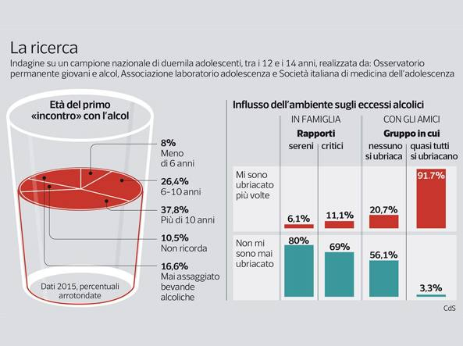
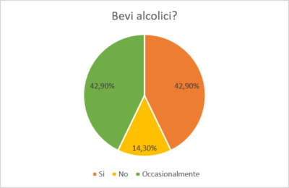
COME SMETTERE DI BERE:
Diverse sono le soluzioni, nel caso di un livello avanzato, la più consigliata rimane quella di rivolgersi a dei centri specializzati.

Slide 5
FUMO:
Quali sono i danni causati dal fumo? Il fumo, consumato sotto forma di sigarette o anche se in continua esposizione al fumo passivo, può causare un aumento di circa 10 volte di morire di enfisema, raddoppia quello di avere un ictus e aumenta da due a quattro volte quello di essere colpiti da un infarto, danneggia la circolazione del sangue al cervello e agli arti.
Consigli per smettere di fumare Per evitare di spostare sul cibo il desiderio di gratificazione prima saziato dalle sigarette, si può ricorrere, per esempio, alla liquirizia, caramelle senza zucchero, stuzzicadenti, frutta o verdura fresca e accompagnare la scelta di smettere di fumare a un'attività fisica di qualunque tipo, purché piacevole. Ma la cosa più importante di tutte è la buona volontà!
Meglio la sigaretta elettronica o a tabacco riscaldato? Diverse agenzie hanno constatato che effettivamente la sigaretta elettronica è meno nociva rispetto alla classica sigaretta, perché non ha i pericolosi effetti causati dalla combustione, ma diversi studi hanno anche constatato che nel vapore ci sono altri fattori con sostanze dannose, come per esempio il glicole propilenico e la glicerina che portano alla formazione di formaldeide, sostanza cancerogena. Inoltre mancano certezze sulla completa sicurezza degli aromi aggiunti; ma comunque rimane una buona soluzione per cercare di smettere di fumare.
Marta Cellini

Slide 6
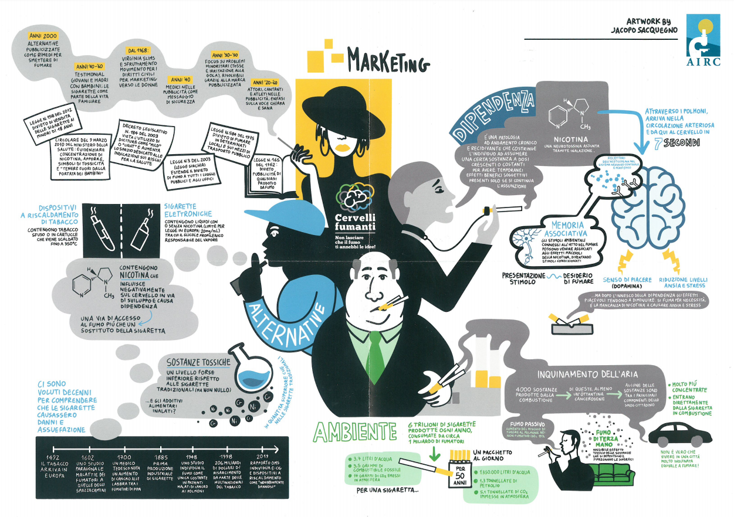

Slide 7
MOVIMENTO:
1 caso su 3 può essere curato attraverso il movimento e delle abitudini salutari...
oltre a mantenersi in forma e a fornire un benessere personale, il movimento ha anche dei benefici che riguardano la propria salute:
-aiuta a bruciare le calorie in eccesso prima che si trasformino in grasso
-aumenta la massa muscolare
-aiuta a mantenere e aumentare la massa ossea
-rafforza il sistema immunitario
-aumenta il benessere mentale e psicologico
per questo:
per mantenersi in forma:
-iniziamo con una camminata di 30 min al giorno
-quando si ha tempo libero, allenarsi
-sfruttare anche le minime occasioni per esempio, prendere le scale piuttosto che l’ascensore
-fissare degli obiettivi e una volta raggiunti fissarne degli altri
L’attività fisica che comprende: ogni movimento che utilizza la muscolatura, movimenti necessari per la vita quotidiana e le attività ricreative.
ci sono 2 tipi di movimento:
L’esercizio fisico che comprende: allenamento abituale, frequenza costante e intensità elevata.
Giulia Taddeucci

Slide 8
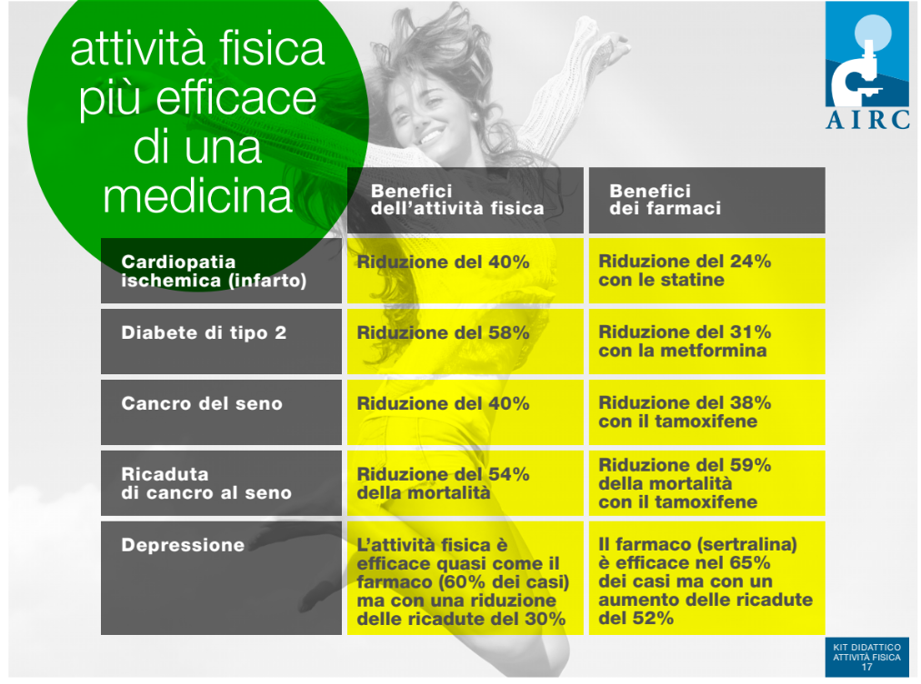
L’attività fisica permette anche di ridurre la voglia di fumare (craving) sulle persone che hanno smesso di fumare, ad esempio 15 min di camminata veloce possono far sparire il desiderio anche per 50 min
il movimento aiuta a prevenire molti tumori:
-un metabolismo energetico, riducendo il tessuto adiposo e tutti i tipi di tumore
-flusso sanguigno regolare che previene i tumori
-migliore respirazione che previene il tumore polmonare
-riduce i livelli ormonali, ciò previene i tumori al seno, utero e prostata
-riduzione dell’insulina riducendo i tumori al colon, pancreas, esofago,tiroide e utero
-riduce l’infiammazione riducendo tutti i tipi di tumore
-ottimizza il sistema immunitario efficace nella prevenzione dei tumori
L’attività fisica come una medicina

Slide 9
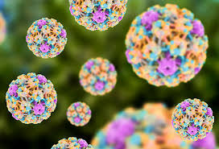
PREVENZIONE HPV:
SINTOMI
I sintomi causati dall’infezione da Hpv dipendono esclusivamente dal sierotipo di virus infettante e dalle lesioni che si sviluppano in seguito. I PV sono stati rinvenuti in tantissime specie animali e sono stati identificati circa 200 tipi differenti di papillomavirus umani. Questi ultimi sono suddivisi in due categorie: :
A BASSO RISCHIO: possono causare lesioni come verruche e condilomi
AD ALTO RISCHIO: possono sviluppare alcuni tipi di tumore (cervice uterina, orofaringeo, vulvare, ecc. )
CHE COS’È
L’infezione da Papilloma Virus Umano (Hpv, Human Papilloma Virus) è un’infezione molto diffusa, trasmessa prevalentemente per via sessuale.
Aver contratto l’HPV non equivale a sviluppare un tumore.
È importante ricordare che l’80% delle infezioni da HPV si risolve spontaneamente entro due anni dal contagio.Nel caso l’infezione persista, tuttavia, l’HPV può sviluppare diverse lesioni, benigne, pre-cancerose e maligne.
Margherita Lucchesi e Saida Marianetti

Slide 10
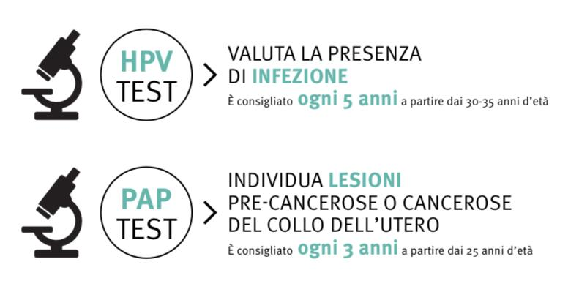
C’è un test per verificare se ho contratto l’HPV?
Pap-test e Hpv-test
Il più utilizzato è il Pap-test, che rientra nei Livelli Essenziali di Assistenza (LEA) e per questo totalmente gratuito per le donne con un’età compresa tra i 25 e i 65 anni.
L’obiettivo dell’Hpv-test è la ricerca del Dna del Papillomavirus umano. Questo esame permette di riscontrare la presenza di Dna di virus oncogeno (ovvero responsabile dell’insorgenza del tumore) nei tessuti della cervice uterina e quindi di individuare le donne maggiormente a rischio.
Se negativo, il test va ripetuto a distanza di qualche anno (questo vale sia per il Pap-test che per l’Hpv- test).

Slide 11
.
Come posso PREVENIRE il contagio da HPV ?
L’uso di precauzioni durante il rapporto sessuale può ridurre il rischio di contagio, ma non eliminarlo del tutto, quindi il profilattico non è considerato uno strumento di prevenzione per HPV.
L’unico metodo di prevenzione per i ceppi ad alto rischio è il vaccino, che protegge da circa il 90% dei tumori correlati a HPV, che deve essere associato a controlli regolari tramite HPV-test e Pap-test

Slide 12
Fonti:
https://padlet.com/AIRC/3iocks0zplt7y10o
ALCOL: WIKIPEDIA E MY PERSONAL TRAINER + SITI VARI
https://it.wikipedia.org/wiki/Alcol
https://www.my-personaltrainer.it ›
FUMO:
https://youtu.be/AOX5zJ_Hkbk Cervelli Fumanti: il fumo con AIRC e ToScience
https://lafarmaciadelsole.it/danni-del-fumo-conseguenze-e-rimedi
https://www.airc.it/cancro/prevenzione-tumore/il-fumo/smettere-di-fumare-si-puo
MOVIMENTO:
https://youtu.be/BoOfUvI3hjQ Pillole di Salute AIRC – Lo sport con Carlotta Ferlito
http://scuola.airc.it/kitup/AIRC_KIT_DIDATTICO_ATTIVITA_FISICA_def.pdf
PREVENZIONE HPV:
https://www.ieo.it/it/PREVENZIONE/In-primo-piano/Vaccinazioni-HPV/
https://www.fondazioneveronesi.it/magazine/tools-della-salute/glossario-delle-malattie/papillomavirus-umano-hpv-amp

